Slide 1
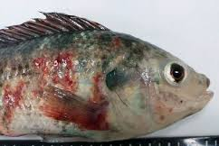
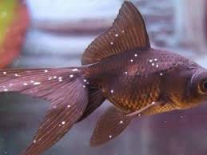
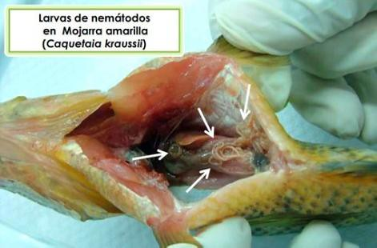

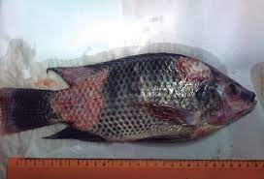
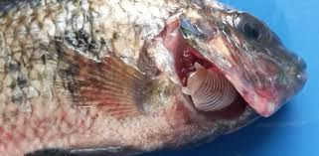
ENFERMEDADES Y SANIDAD EN PISCICULTURA
Patología acuícola. ¿Cómo surgen las enfermedades en los peces?
Diferencias entre peces sanos y peces enfermos
Agentes estresantes en peces de cultivo
Enfermedades más comunes en peces de cultivo
Sanidad Acuícola. Prevención, control y tratamiento de enfermedades en peces de cultivo.
Historial clínico, obtención y envío de muestras al laboratorio de ictiopatología
MSc. ANNABELLY BRITO
annabellybrito@gmail.com
Whatssap +51 985969853

Slide 2
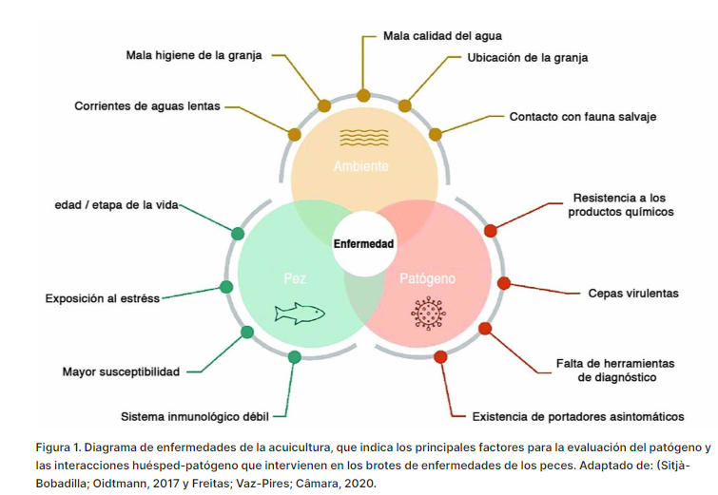
PATOLOGÍA ACUÍCOLA.
                ¿Cómo surgen las enfermedades en las granjas piscícolas?
Enfermedad
Alteración del estado fisiológico de un organismo manifestado por un conjunto de signos y síntomas ejercidos por la acción de un elemento patógeno .

Slide 3
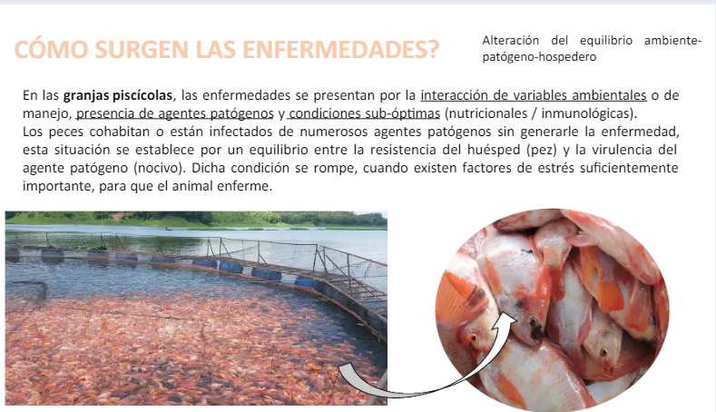

Slide 4
El piscicultor debe mantener la condición de equilibrio de dichas variables en el sistema, para
reducir significativamente la probabilidad de aparición de enfermedades, realizando un manejo
correcto y manteniendo la calidad del agua en óptimas condiciones

Slide 5
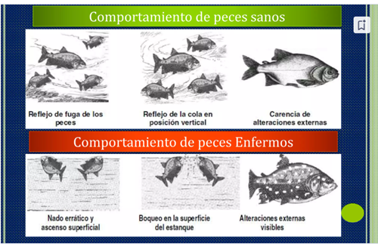
                Diferencias entre el comportamiento y apariencia física de un pez sano y un pez enfermo

Slide 6
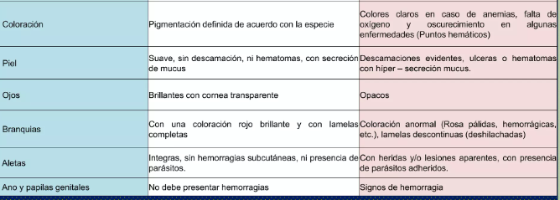
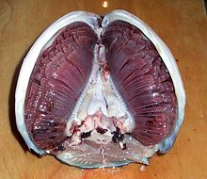
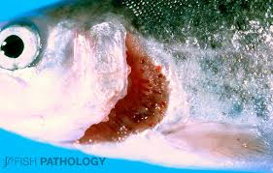
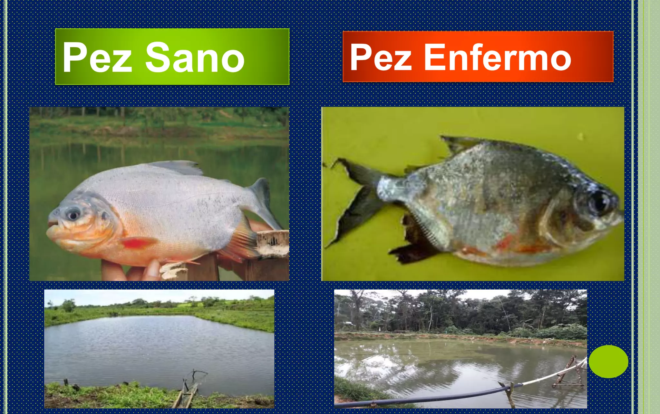

Slide 7
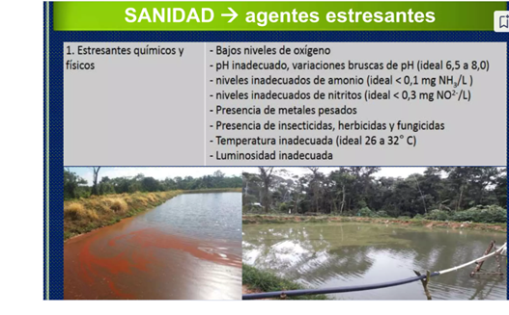
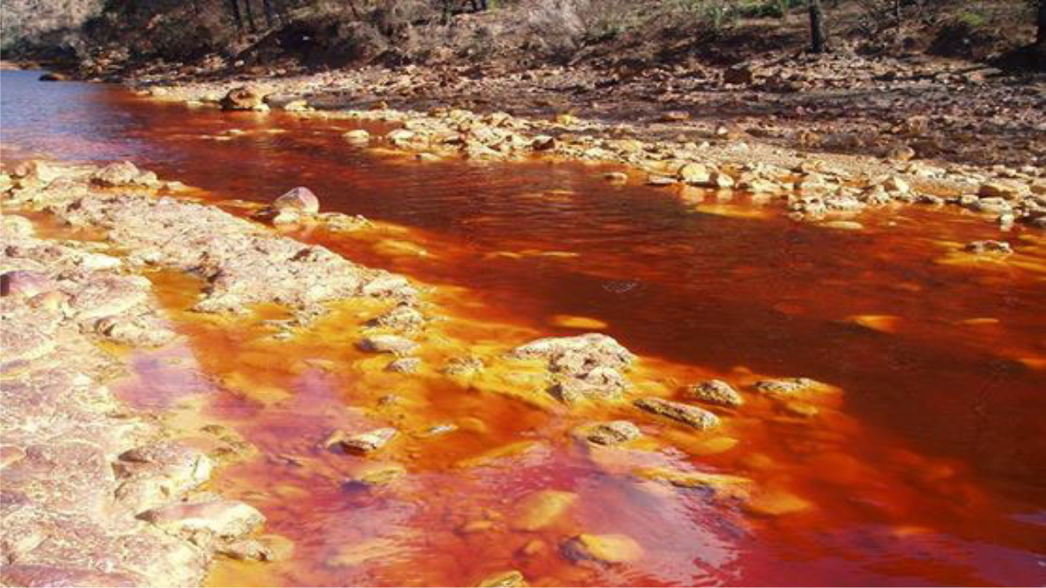
                Agentes estresantes en peces de cultivo
Río contaminado con mercurio

Slide 8
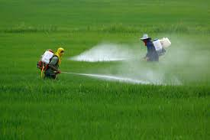
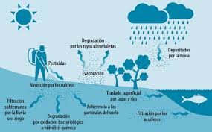
Aplicación de pesticidas

Slide 9
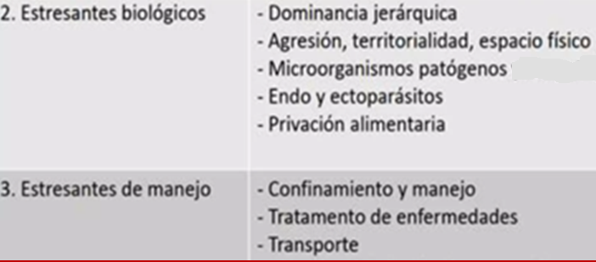
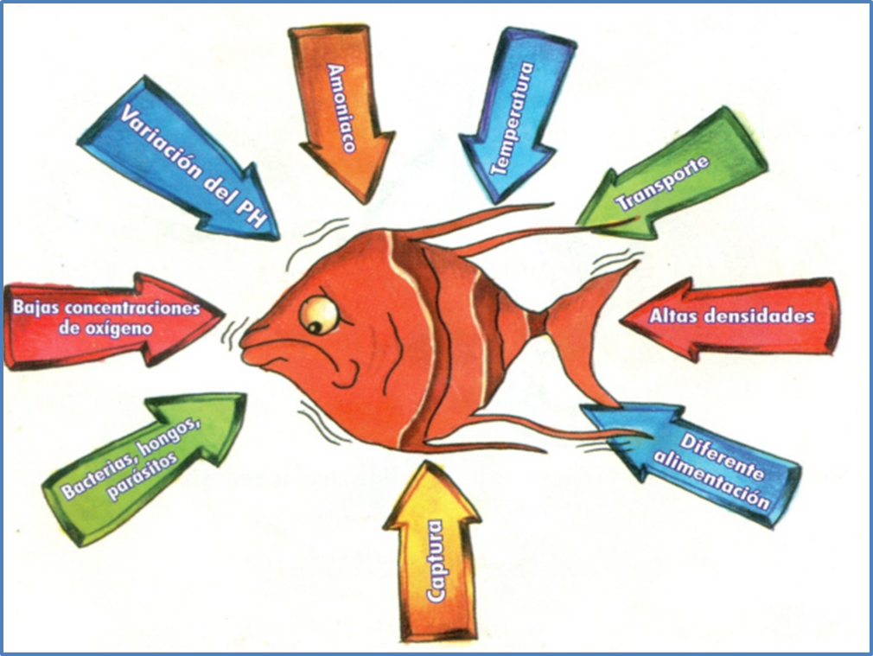

Slide 10
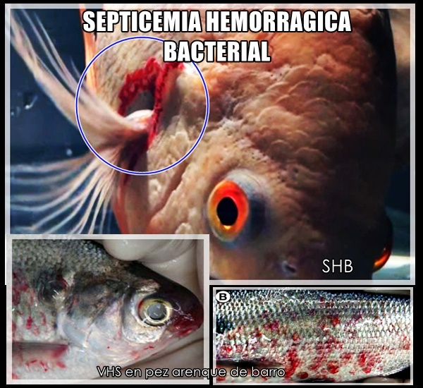
Agentes biológicos patógenos en la salud de los peces
  Parásitos
  Hongos
  Virus
  Bacterias

Slide 11
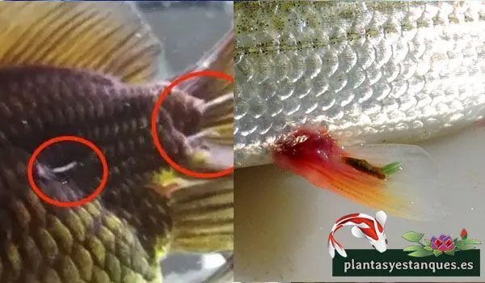
Enfermedades más comunes en los peces
parasitosis
Las parasitosis suelen tener una presentación crónica y actúan como factores predisponentes para otras enfermedades.
Suelen causar lesiones en branquias y superficie corporal, por lo que los signos clínicos más comunes son boqueo en la superficie, respiración irregular, entrecortada y lesiones cutáneas
parasitosis
Lesiones en branquias, piel
Estrés
Infecciones secundarias (bacterianas principalmente)

Slide 12
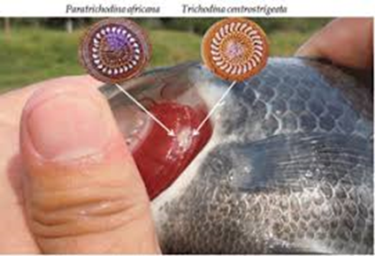
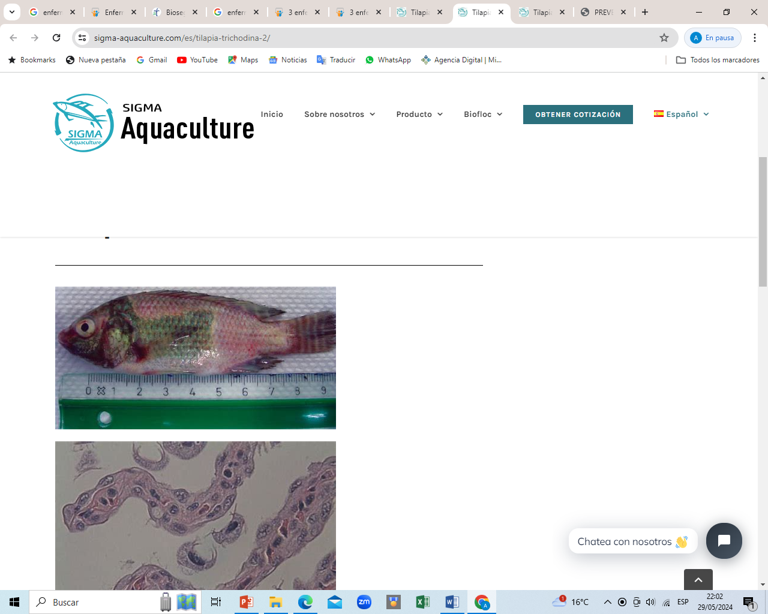
Provocadas por paràsitos
Tricodiniasis ( Trichodina spp).
Signos clínicos
Secreción excesiva de mucus en el cuerpo y branquias, desprendimiento de escamas, enrojecimiento de la zona infectada y opacidad en la piel. Peces se frotan contra las paredes del estanque
Tratamiento
Acriflavina 5ml/ 10L
Formalina 25 a 50 cc/ 1000 L de agua

Slide 13
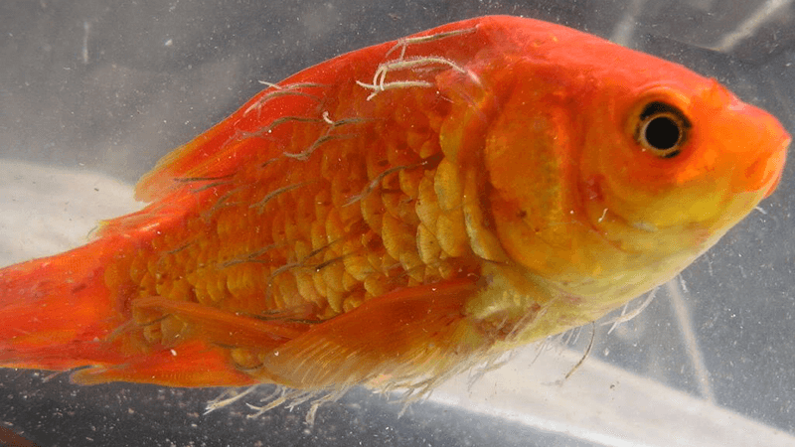
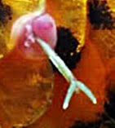
Lernea. piojo ancla (Lernaea cyprinacea).
Signos clínicos
Manchas rojizas acompañado de inflamaciones en diferentes partes de su piel debido a la succión que hace el gusano para alimentarse.
Movimientos notatorios desorientados, de lado o buscando rozarse para tratar de despegarse el gusano.
Tratamiento
El permanganato de potasio y baños de sal o antiparasitarios. Baños de inmersión (10 a 30 gramos de sal / litro) durante 30 minutos

Slide 14
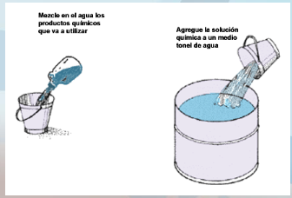
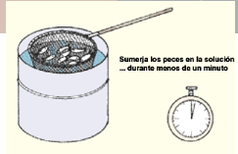
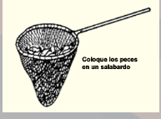
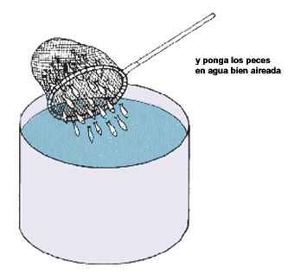
baño de inmersiòn

Slide 15
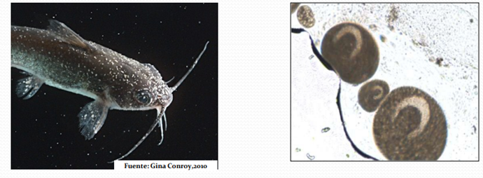
Ictioftiriasis o “ich”
(Ichthyophthirius multifiliis )
Signos clínicos
manchas blancas diminutas que aparecen en las aletas, el cuerpo y las branquias de los peces infectados. Pérdida de apetito. Se rasca contra las paredes del estanque.
Tratamiento
Cloruro de sodio 5 g/l
Verde de malaquita 3,7 g/+ azul de metileno litro de agua. Dosis 1 gota /5litros

Slide 16
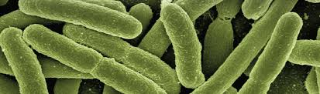
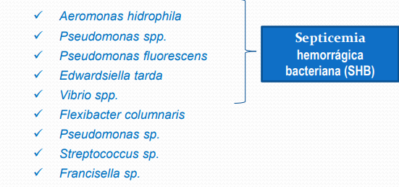
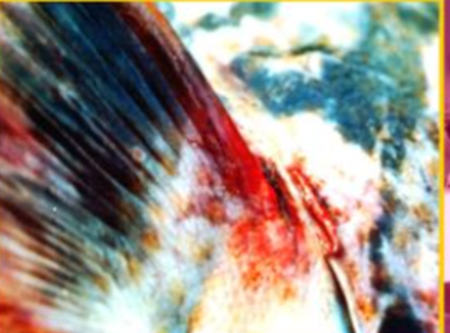
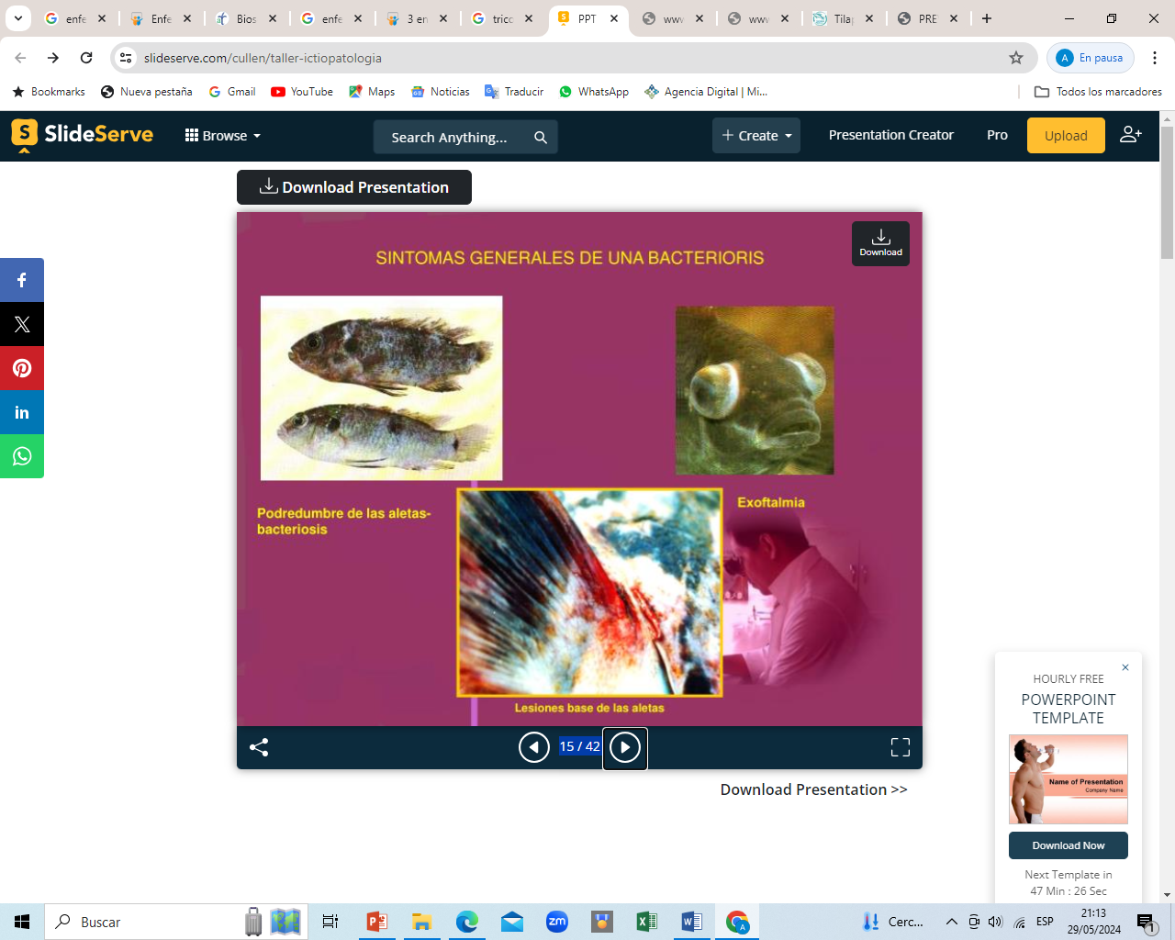
Provocadas por bacterias
Enfermedades que adquiere el pez por vìa oral o por heridas en piel o aletas
Signos comunes de una bacteriosis
Lesiones de las aletas
Podredumbre de las aletas
exoftalmia

Slide 17
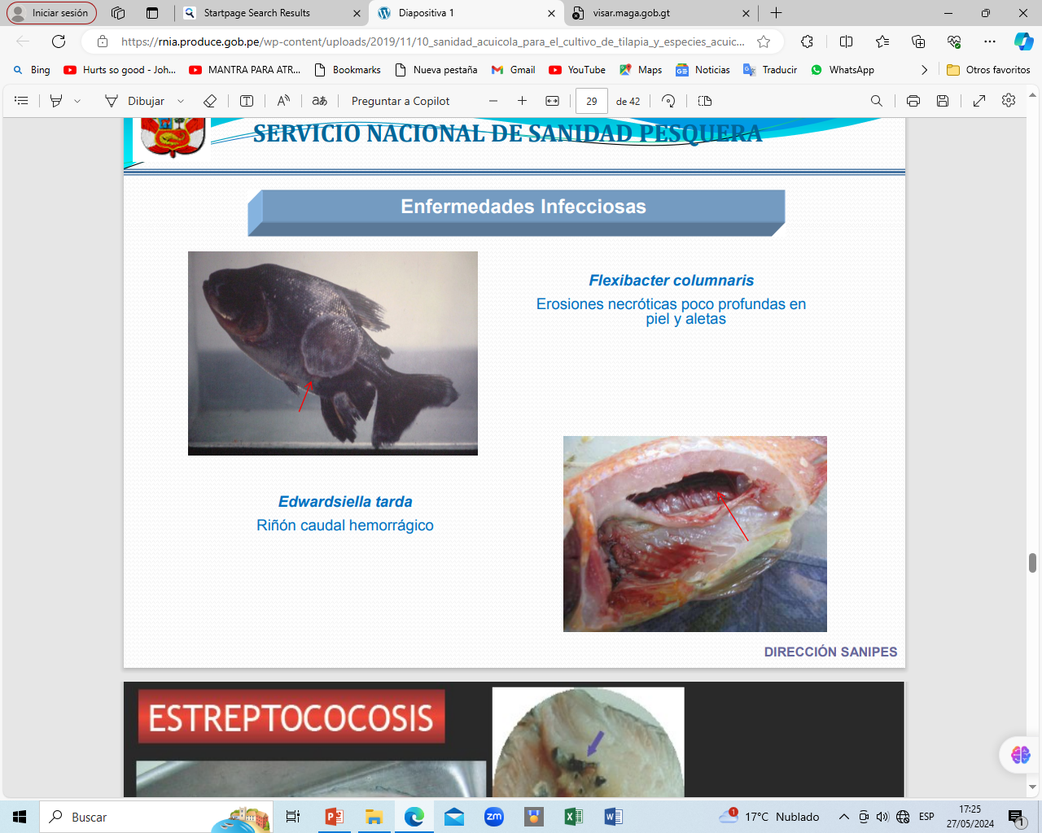
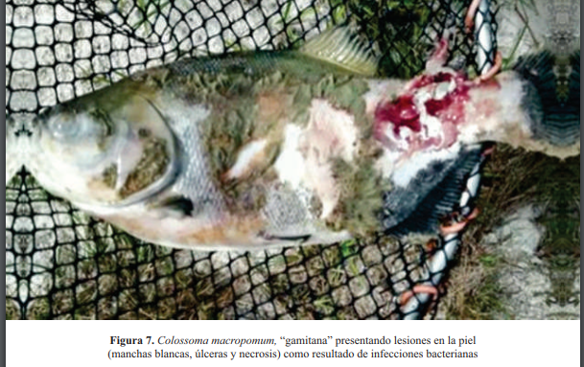
columnariosis
Tratamiento
Suministro de antibióticos por periodos de 3 a 5 días administrados en el agua o alimento
Cloramfenicol ( 2g./100L)
Tetraciclina ( 2g./100L)
Permanganato de potasio
Solución madre: 10g./L de agua
Dosis: 15 a 20 ml/100 L

Slide 18
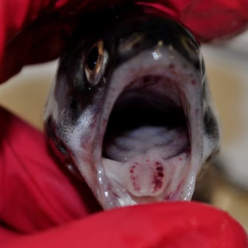
Yersiniosis o enfermedad de la boca roja (Yersinia ruckeri )
Signos clínicos
Laceraciones de tonalidades rojas en la boca del pez. Movimientos letárgicos. Pérdida de apetito. Hemorragias . Oscurecimiemto de la piel
Tratamiento
Suministro de antibióticos por periodos de 3 a 5 días administrados en el agua o alimento
oxitetraciclinas

Slide 19
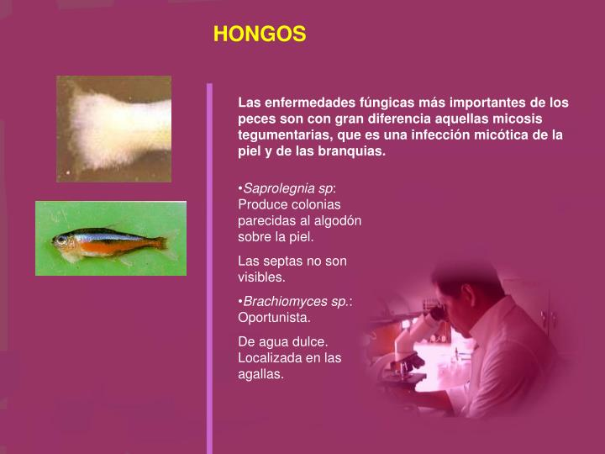
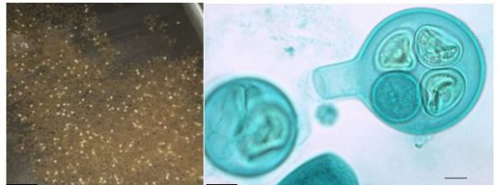
Provocadas por hongos
Las micosis tegumentarias son las mas importantes
( piel y de las branquias). Presentes en el agua, son oportunistas
Saprolegniasis (Saprolegnia sp. )
Signos clínicos
Produce colonias de forma algodonosa sobre la piel y branquias La mortalidad suele ser elevada en juveniles y huevos, ya que les impide el intercambio gaseo
Huevos de trucha afectados por formaciones blanquecinas compatibles con Saprolegnia
Tratamiento
Cloruro de sodio ( 5g./L)
Acriflavina. Solución madre 10g./L de agua)
Dosis 5ml. 10 L x3 días

Slide 20
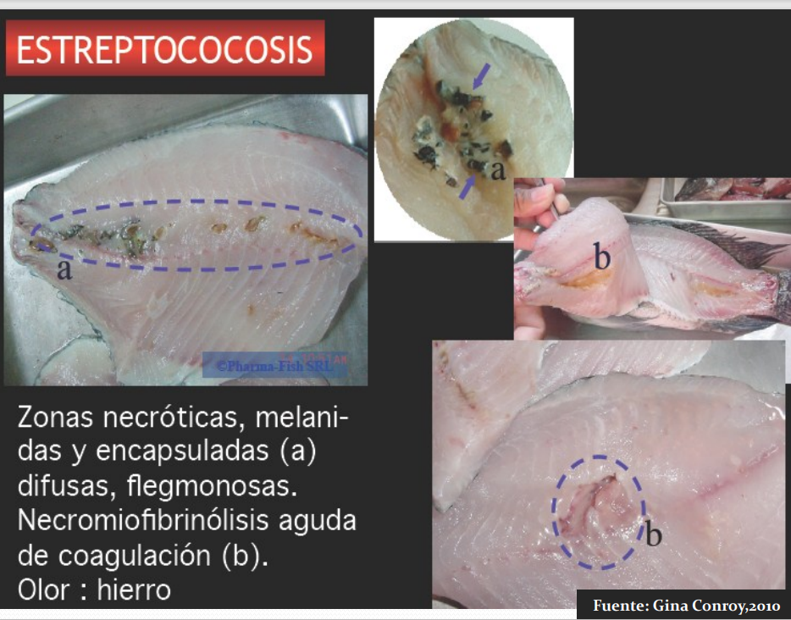
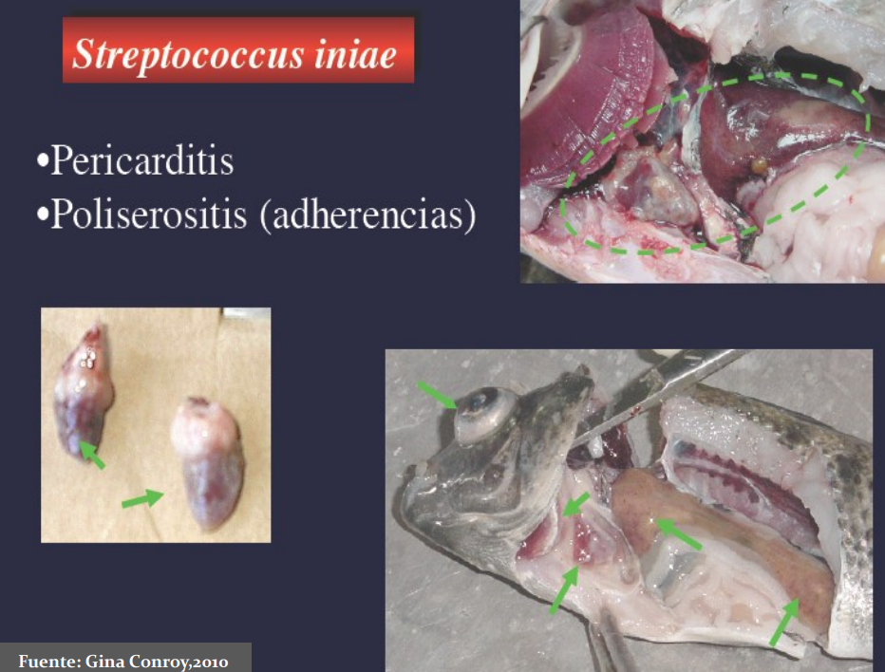

Slide 21
Productos químicos comunes para prevenir y curar las enfermedades en peces. (P=preventivo.C=curativo)
Producto Químico | Sólido/líquido | Estanques de tierra | Tanques | Equipo | huevos | Juveniles
Cal viva | S | P
Cal hidratada | S | P
Lejía doméstica | L |  | p | p
Lejía líquida de cloro | L |  | P | P
Lejía de cloro en polvo | S |  | p | p
Sal común | S |  |  |  |  | P/C
Formalina | L |  |  |  |  | C
Verde de malaquita | S/L |  |  |  | P/C | C
Permanganato de potasio | S |  | P |  | P/c | C
Sulfato de cobre | S |  | P |  |  | P/C
https://www.fao.org/fishery/docs/CDrom/FAO_Training/FAO_Training/General/x6709s/x6709s15.htm

Slide 22
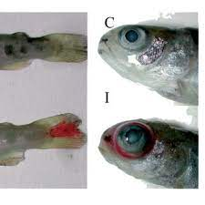
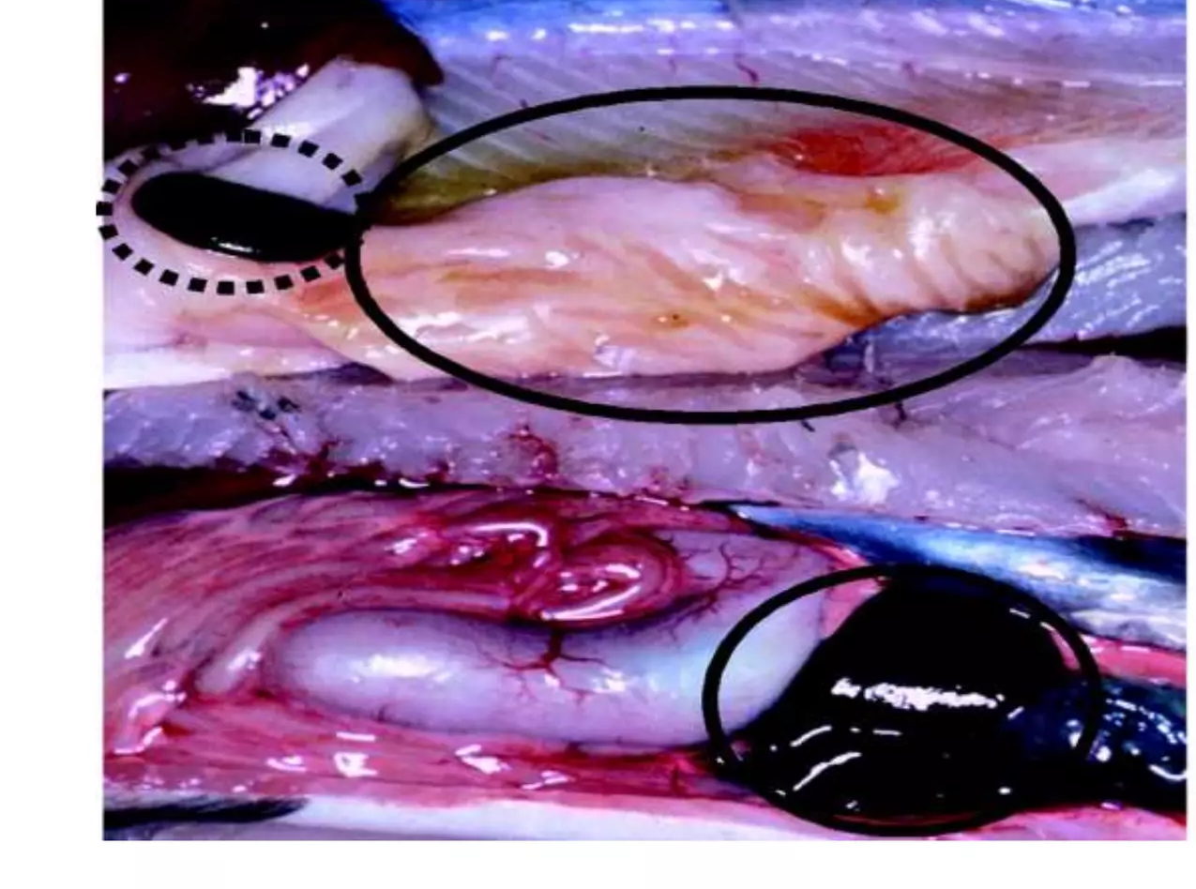
Provocadas por virus
Las enfermedades víricas se caracterizan por muertes repentinas y altas tasas de mortalidad. Existen vacunas para algunas de estas enfermedades, pero no son altamente eficaces y no existen tratamientos efectivos.
Necrosis hematopoyética infecciosa ( Rhabdovirus. IHNV. )
Signos clínicos
Distensión abdominal, Esplenomegalia exoftalmia. Comúnmente con formas fecales alargadas y transparentes que penden del ano. Hemorragias petequiales base de aletas en boca, piel y ano
control
Los brotes se controlan mediante sacrificio, desinfección y cuarentena. Los huevos se desinfectan con solución yodada.

Slide 23
SANIDAD ACUICOLA .
Es el conjunto de prácticas de manejo que van encaminadas a reducir la entrada y transmisión de agentes patógenos y sus vectores en los estanques de cultivo que puedan afectar a la sanidad, el bienestar y los rendimientos productivos de los peces.
rendimiento productivo

Slide 24
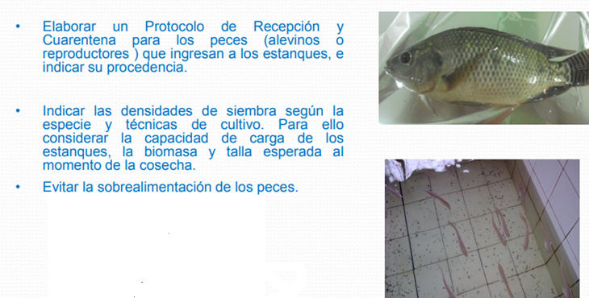
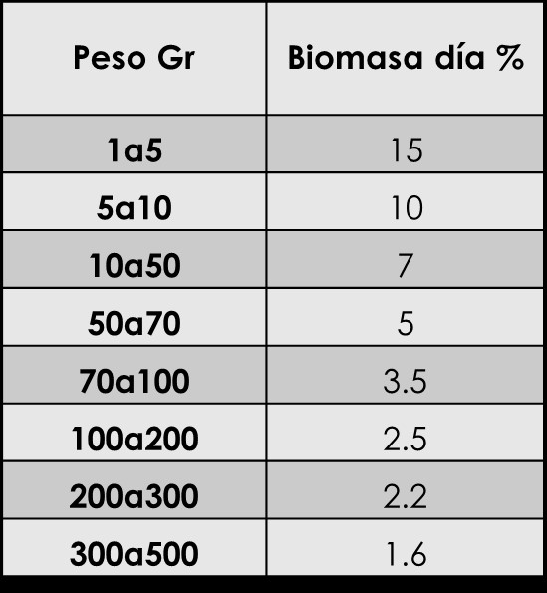
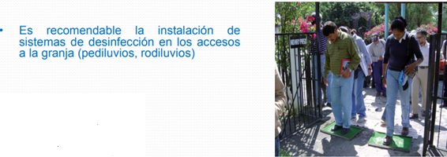
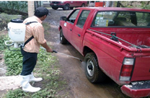
Medidas para la Prevención y control (bioseguridad)

Slide 25
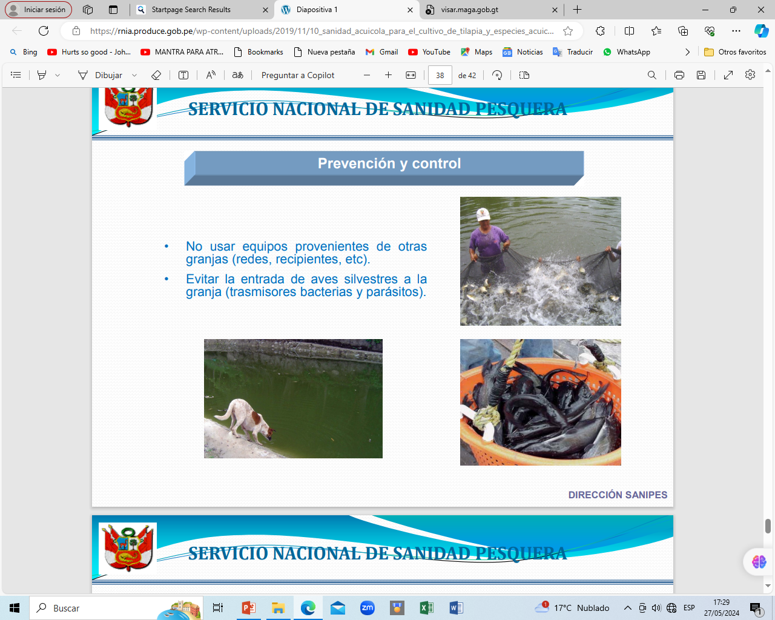
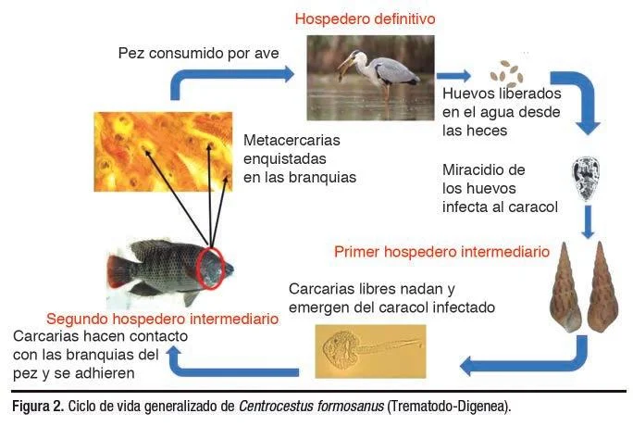
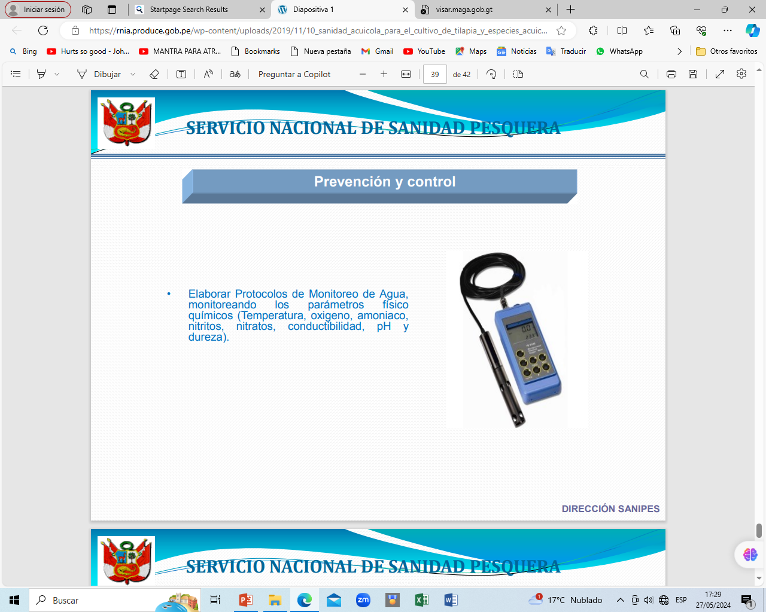
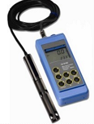


Slide 26





Slide 27
HISTORIAL CLÍNICO
Variaciones importantes de temperatura
Ingreso de nuevos organismos
Comportamiento anormal
Sistema de producción ,densidades de siembra
Tipo y origen del alimento
Presencia de algas

Slide 28
Métodos de Intervencion
En caso de Aparición de Enfermedades el piscicultor debe realizar, durante sus actividades rutinarias, observaciones del comportamiento de los peces, de tal forma que pueda identificar posibles problemas de salud y tomar las medidas oportunas para controlar o disminuir los efectos producidos. Al detectarse una situación anormal en el comportamiento de los peces, el piscicultor debe contactarse lo antes posible con un especialista o su extensionista.
En general los técnicos son escasos y se encuentran alejados de la finca de producción, por lo que el productor debe conocer las acciones básicas a realizar para que el técnico interviniente disponga de las herramientas para una identificación correcta de la causa de enfermedad.

Slide 29
Obtención y envío de muestras
Elegir peces que manifiestan la enfermedad y que aun estén vivos (moribundos) o enviar muestras de peces, con muerte lo más recientemente posible.
Enviar cuatro a seis peces representativos del problema evidenciado.
La muestra debe ir acompañada de los datos del establecimiento y las informaciones recopiladas en el historial clínico y la evaluación in situ
Colocar las muestras frescas en bolsas plásticas limpias y en un recipiente con hielo, evitando el contacto directo de unas bolsas con otras.
En lo posible realizar disecciones para obtener muestra de órganos internos especialmente hígado, bazo, riñón, intestinos y músculos.

Slide 30

Obtención y envío de muestras
El productor puede realizar procedimientos sencillos para obtener y enviar órganos internos al laboratorio.
Para el efecto debe realizar un corte al costado del vientre del pez y extraer algunos órganos fácilmente reconocibles como el hígado, el intestino y el estomago. Posteriormente debe ubicarlos en recipientes limpios de cristal o plástico y agregarles los fijadores

Slide 31
Colectar muestras de agua para diagnostico de posibles enfermedades.
Colectar agua en botella de aprox. 750 ml . recoger el agua al menos 30 cm por debajo de la superficie
Colectar promedio de 500 ml y mantener a 20 22 º C.
Remitir la muestra al laboratorio con etiqueta de identificación lo antes posible

